Slide 1
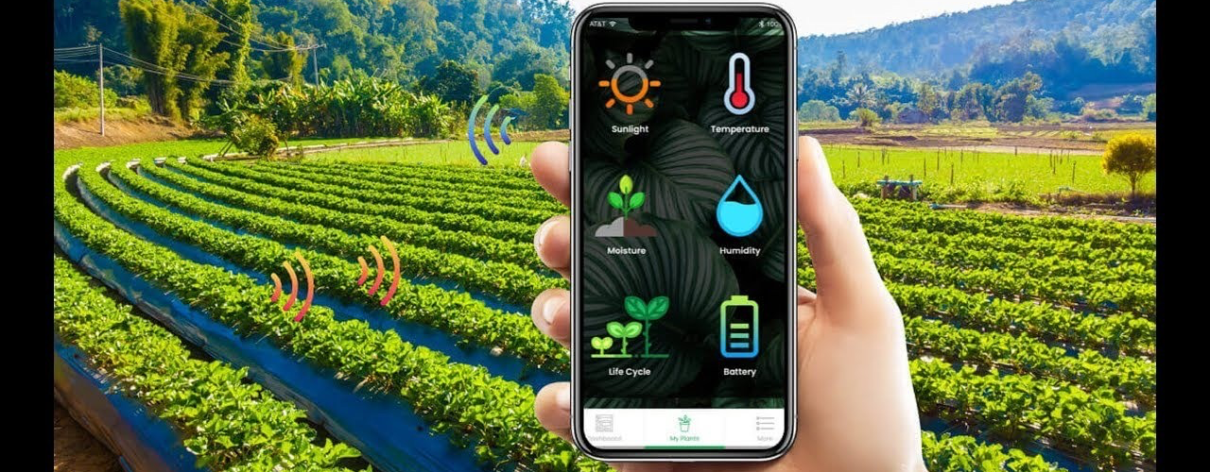
Transforming Water Usage in Agriculture with Smart Irrigation
Leveraging IoT, real-time data analysis, and weather forecasting to improve irrigation efficiency and address the global water crisis.

Slide 2
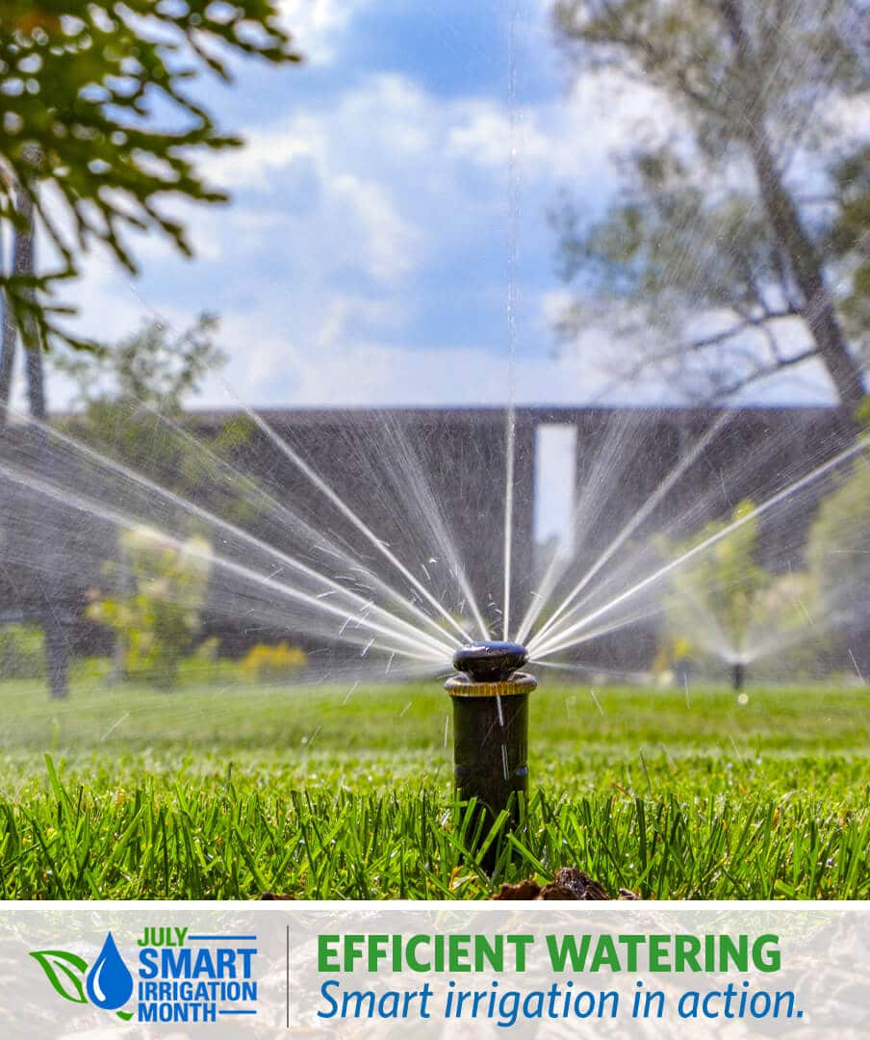
Transforming Water Usage in Agriculture with Smart Irrigation
The world is facing a growing water crisis, with climate change and inefficient irrigation practices leading to dwindling freshwater supplies. Agriculture, which accounts for 70% of global freshwater consumption, is at the heart of this challenge. This presentation explores how smart irrigation technology, powered by IoT, real-time data analysis, and weather forecasting, can transform water usage in agriculture and help address the global water crisis.

Slide 3




איסוף נתונים במערכת השקיה חכמה
חיישני לחות וטמפרטורה
העברת נתונים בזמן אמת
אחסון והצגת הנתונים
איסוף נתוני מזג אוויר
הרובוט ממונע הציב חיישני לחות וטמפרטורה בעומקים שונים באדמה
פרוטוקול MQTT שימש להעברת הנתונים לענן ב־real time
המידע נשמר בענן Firebase, ומוצג בממשק וובי
נאספו גם נתוני מזג אוויר עתידי דרך API חיצוני
איך נוכל להשקות בדיוק רק כשצריך?

Slide 4
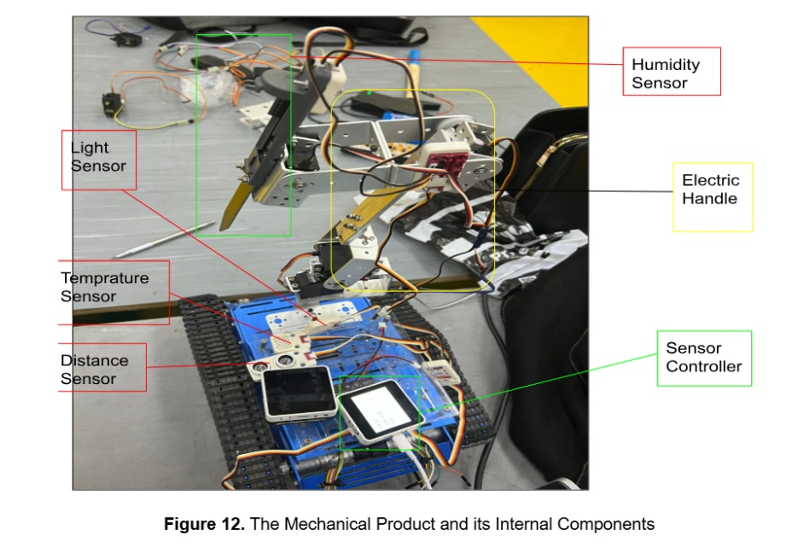

Slide 5



אלגוריתמים חכמים לניהול השקיה
PCA (Principal Component Analysis)
Kriging אינטרפולציה מרחבית
Weather Forecast API
זוהו לחות אוויר וטמפרטורת קרקע כגורמים מרכזיים המשפיעים על הצורך בהשקיה
יצירת מפת חום המראה רמות לחות בכל אזור המשק, לרבות אזורים ללא חיישנים
שילוב תחזיות מזג אוויר לדחיית השקיה בימים של צפי גשם
שילוב של שיטות אנליטיות מתקדמות וטכנולוגיות מידע מאפשר ניהול השקיה מדויק וחיסכון במשאבים

Slide 6
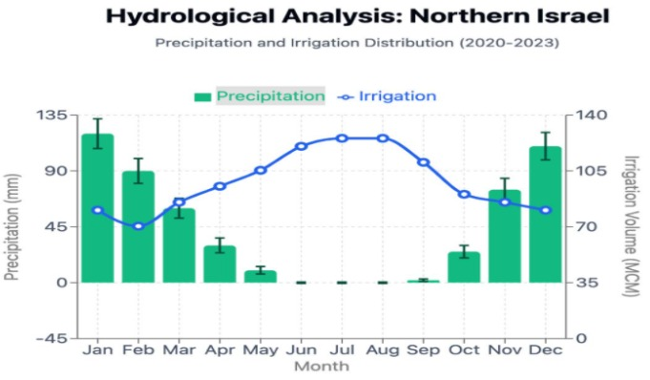

Slide 7
ייעול תהליך ההשקיה באמצעות טכנולוגיות מתקדמות
ייעול תהליך ההשקיה
שילוב של חיישני קרקע, תחזיות מזג אוויר וניתוח נתונים מתקדם
ניתוח PCA
התמקדות בשני משתנים עיקריים - לחות וטמפרטורת אוויר
שיטת קריגינג
הבנת המצב הכללי בשטח גם במקומות ללא חיישנים
חיבור למערכת בזמן אמת
קבלת החלטות מהירה, תגובה מיידית וחיסכון במים
שילוב תחזית מזג אוויר
מניעת השקיה מיותרת בימים גשומים

Slide 8
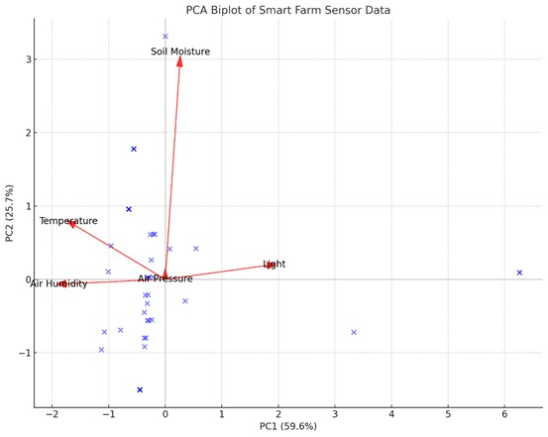
PCA
הנקודות הכחולות מייצגות מדידות בודדות שנלקחו בזמן אמת
החצים האדומים מייצגים את המשתנים שנכללו בניתוח (טמפרטורה, אור, לחות בקרקע, לחות אוויר, לחץ אוויר).
אורכם וכיוונם של החצים מצביעים על ההשפעה היחסית של כל משתנה על רכיבי PCA
משתנים עם חצים באותו כיוון -> ככל הנראה קשורים זה לזה (מתאם חיובי).
חצים בכיוונים מנוגדים -> מתאם שלילי.
חצים ארוכים יותר -> משתנים עם יותר השפעה על השונות הכללית במערכת.
כלומר:
אם "Soil Moisture" ו־"Air Humidity" מצביעים לאותו כיוון -> הם ככל הנראה עולים יחד.
אם "Light" הפוך ל־"Soil Moisture" -> ייתכן שקרינה גבוהה מייבשת את הקרקע.

Slide 9
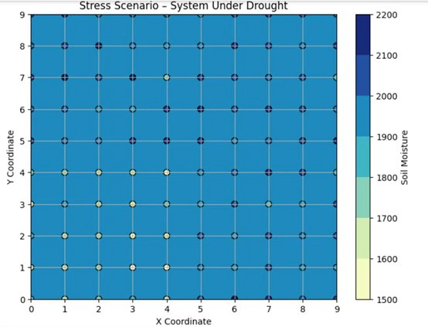
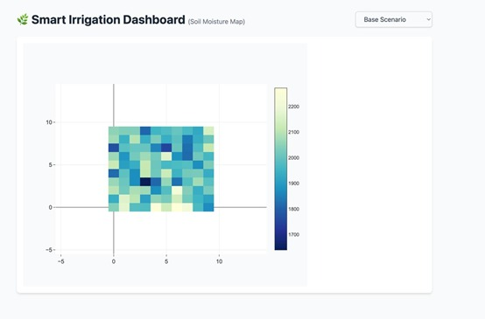
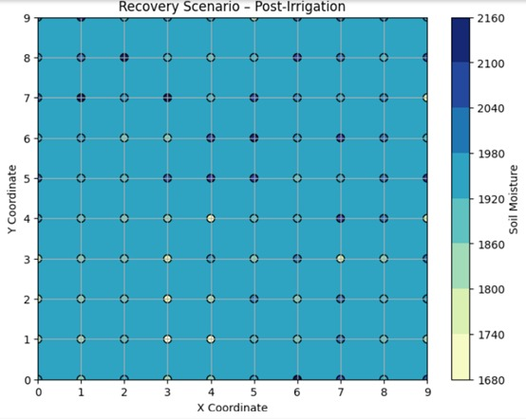
Kriging

Slide 10
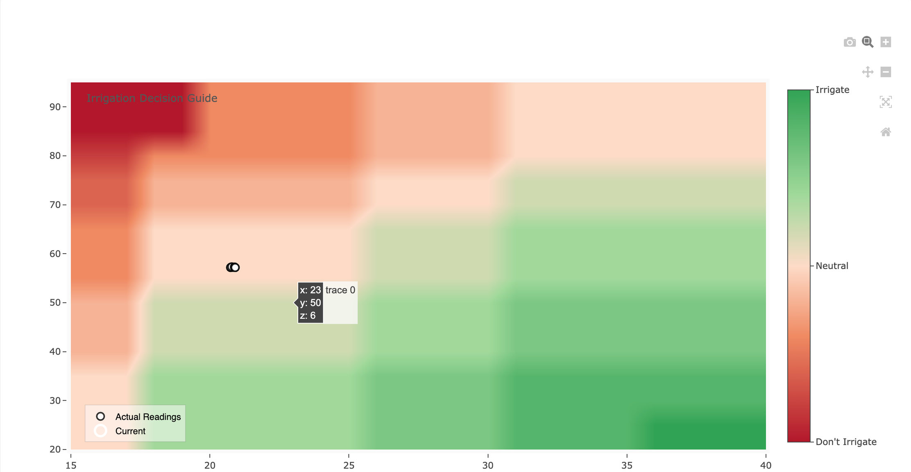
Heatmap
Title

Slide 11
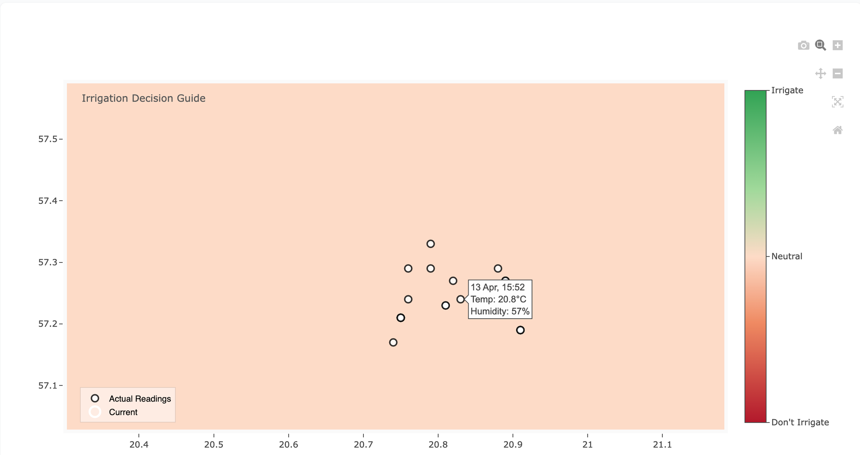
Heatmap

Slide 12
המשך פיתוח המערכת להשקיה חכמה
שילוב אלגוריתמי בינה מלאכותית
ללמידת דפוסי השקיה לפי עונות, סוגי קרקעות וצמחים
התאמה אישית אוטומטית של ספי השקיה
לפי סוג הצמח
גרפים מתקדמים בזמן אמת
כולל מגמות והשוואות היסטוריות
פעולה מבוססת GPS באזורים רחבים
להרחבת הכיסוי
שימוש בחיישנים אלחוטיים קלי-משקל
להרחבה נוחה ומהירה של הכיסוי

Slide 13
Video of Our System
Link to View the video: https://drive.google.com/file/d/14u7yIb2ZD99b_Cc4l8qTmZEe43qwHcxi/view?usp=sharing

Slide 14
References
1)García, L., Parra, L., Jimenez, J. M., Lloret, J., & Lorenz, P. (2020). IoT-based smart irrigation systems: An overview on the recent trends on sensors and IoT systems for irrigation in precision agriculture. Sensors, 20(4), 1042
2)Froiz-Míguez, I., Lopez-Iturri, P., Fraga-Lamas, P., Celaya-Echarri, M., Blanco-Novoa, Ó., Azpilicueta, L., ... & Fernández-Caramés, T. M. (2020). Design, implementation, and empirical validation of an IoT smart irrigation system for fog computing applications based on Lora and Lorawan sensor nodes. Sensors, 20(23), 6865.
3)Vij, A., Vijendra, S., Jain, A., Bajaj, S., Bassi, A., & Sharma, A. (2020). IoT and machine learning approaches for automation of farm irrigation system. Procedia Computer Science, 167, 1250-1257
4)Chang, Y., Xu, J., & Ghafoor, K. Z. (2021). An IoT and blockchain approach for the smart water management system in agriculture. Scalable Computing: Practice and Experience, 22(2), 105-116
5)https://ims.gov.il/he

